Slide 1


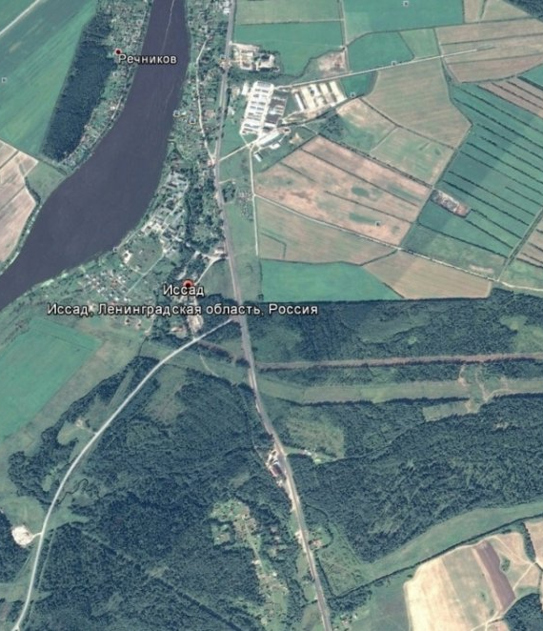
ПРОЕКТ
БЮДЖЕТА муниципального образования Иссадское сельское поселение Волховского муниципального района Ленинградской области на 2024-2026 годы
МУНИЦИПАЛЬНОЕ ОБРАЗОВАНИЕ
ИССАДСКОЕ СЕЛЬСКОЕ ПОСЕЛЕНИЕ

Slide 2

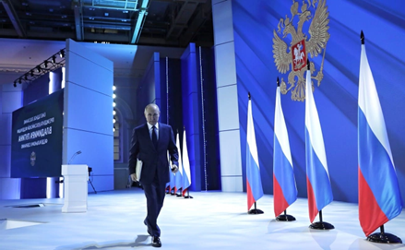

ОСНОВЫ СОСТАВЛЕНИЯ ПРОЕКТА БЮДЖЕТА (БК РФ Статья 172)
Основные направления бюджетной и налоговой политики МО Иссадское СП
Прогноз социально-экономического развития МО Иссадское СП на 2024-2026 гг.
Бюджетное послание Президента Российской Федерации
Муниципальные программы

Slide 3

ПРЕДМЕТ ПЕРВОГО ЧТЕНИЯ ПРОЕКТА БЮДЖЕТА
(ст. 64 Положения о бюджетном процессе)
Прогнозируемый общий объем доходов
Прогнозируемый общий объем расходов
Пояснительная записка
Назначение публичных слушаний по проекту и утверждение перечня информации, необходимой для опубликования

Slide 4

ОСНОВНЫЕ ПАРАМЕТРЫ БЮДЖЕТА НА 2024-2026 гг.
ОЦЕНКА 2023г. 2024г. 2025г. 2026г.
ДОХОДЫ
в том числе
БЕЗВОЗМЕЗДНЫЕ
32 035,5 25 587,9 21 791,1 19 481,1
20 783,6 13 143,0 9 032,6 6 249,1
РАСХОДЫ
в том числе
УСЛОВНО УТВЕРЖДЕННЫЕ
36 283,2 25 587,9 21 791,1 19 481,1
0 0 546,8 999,8
ДЕФИЦИТ +/
ПРОФИЦИТ -
- 4 247,7 0 0 0

Slide 5
ДОХОДЫ БЮДЖЕТА
на 2024 г. составляют 25 587,9 тыс. рублей

Slide 6
ОСНОВНЫЕ ХАРАКТЕРИСТИКИ ДОХОДОВ БЮДЖЕТА на 2024 год
тыс. руб.

Slide 7
СТРУКТУРА НАЛОГОВЫХ ДОХОДОВ

Slide 8
ОСНОВНЫЕ ХАРАКТЕРИСТИКИ
РАСХОДОВ БЮДЖЕТА на 2024 год

Slide 9
ДОЛЯ РАСХОДОВ В РАМКАХ
МУНИЦИПАЛЬНЫХ ПРОГРАММ 2024 год

Slide 10



МУНИЦИПАЛЬНЫЕ ПРОГРАММЫ
РАЗВИТИЕ И ПОДДЕРЖКА СМП (5,0 тыс. руб.)
Мероприятия по консультационной, организационно-методической и информационной поддержке
ФИЗИЧЕСКАЯ КУЛЬТУРА И СПОРТ (192,6 тыс. руб.)
Мероприятия по развитию массового спорта на территории поселения
КУЛЬТУРА (3 730,6 тыс. руб.)
Обеспечение деятельности МБУКиС «Иссадский СДК», реализация развития культурно-массовых мероприятий, поддержка развития общественной инфраструктуры

Slide 11



МУНИЦИПАЛЬНЫЕ ПРОГРАММЫ
ФОРМИРОВАНИЕ ГОРОДСКОЙ СРЕДЫ (1 590,0 тыс. руб.)
Мероприятия по благоустройству общественной территории – Лоханинский парк по ул. Парковая, д. Иссад
УПРАВЛЕНИЕ МУНИЦИПАЛЬНЫМ ИМУЩЕСТВОМ(400,0 тыс. руб.)
Мероприятия по землепользованию и застройке, содержанию муниципального имущества, оформление прав на имущество
УСТОЙЧИВОЕ РАЗВИТИЕ ТЕРРИТОРИИ (5 636,5 тыс. руб.)
Мероприятия в рамках 147-оз, 3-оз, мероприятия по санитарной очистке территории, проведение субботников, ремонт уличного освещения, создание мест накопления ТКО

Slide 12



МУНИЦИПАЛЬНЫЕ ПРОГРАММЫ
ПОВЫШЕНИЕ БЕЗОПАСНОСТИ ДОРОЖНОГО ДВИЖЕНИЯ (2 100,0 тыс. руб.)
Мероприятия по содержанию, ремонту автомобильных дорог общего пользования местного значения, в том числе освещение улично-дорожной сети.
РАЗВИТИЕ МУНИЦИПАЛЬНОЙ СЛУЖБЫ (30,0 тыс. руб.)
Мероприятия по повышению квалификации муниципальных служащих
РАЗВИТИЕ СЕТИ АВТОМОБИЛЬНЫХ ДОРОГ (395,9 тыс. руб.)
Мероприятия по ремонту автомобильных дорог и сохранению их протяженности

Slide 13



МУНИЦИПАЛЬНЫЕ ПРОГРАММЫ
ОБЕСПЕЧЕНИЕ БЕЗОПАСНОСТИ ЖИЗНЕДЕЯТЕЛЬНОСТИ (281,5 тыс. руб.)
Мероприятия по обеспечению пожарной безопасности;
Повышение безопасности населения от угроз природного и техногенного характера, противодействие терроризму и экстремизму
ОБЕСПЕЧЕНИЕ РАЗВИТИЯ И ФУНКЦИОНИРОВАНИЯ ЖКХ (290,0 тыс. руб.)
Мероприятия по замене светильников уличного освещения;
Мероприятия в области газификации
УЛУЧШЕНИЕ УСЛОВИЙ ОХРАНЫ ТРУДА (42,5 тыс. руб.)
Мероприятия по ремонту автомобильных дорог и сохранению их протяженности

Slide 14


МУНИЦИПАЛЬНЫЕ ПРОГРАММЫ
ФОРМИРОВАНИЕ ЗАКОНОПОСЛУШНОГО ПОВЕДЕНИЯ УДД (5,0 тыс. руб.)
Мероприятия по подготовке методических рекомендаций по обучению детей правилам безопасности дорожного движения
СОДЕЙСТВИЕ В ОБЕСПЕЧЕНИИ ЖИЛЬЕМ ГРАЖДАН (50,0 тыс. руб.)
Мероприятия по сносу аварийных МКД

Slide 15
НЕПРОГРАММНЫЕ РАСХОДЫ
Расходы на содержание ОМСУ в том числе на оплату труда и начисления на неё;
МБТ бюджету Волховского муниципального района за переданные полномочия;
Пенсионное обеспечение;
Средства резервного фонда;
Оплата за уличное освещение;
Оплата взносов за капитальный ремонт;

Slide 16
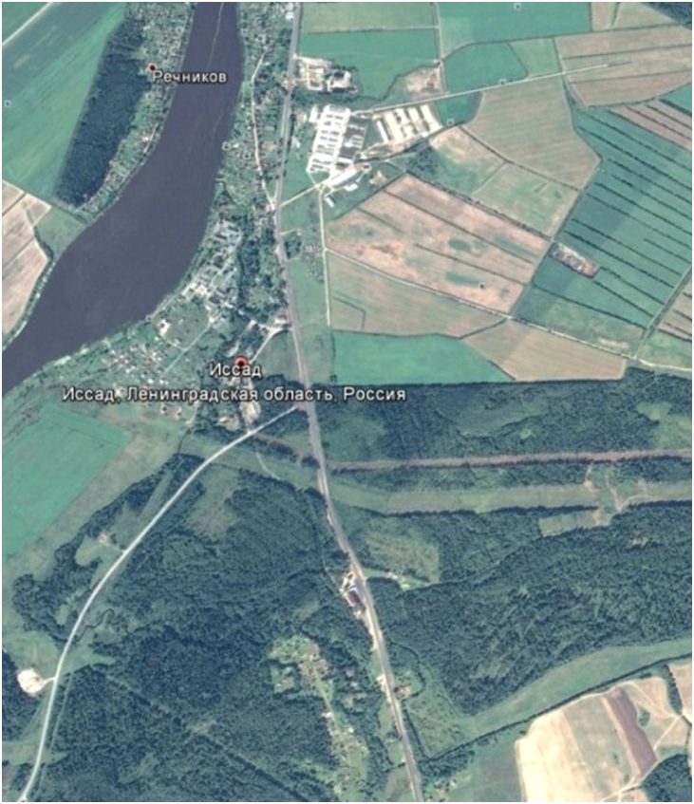
Спасибо за внимание!
МУНИЦИПАЛЬНОЕ ОБРАЗОВАНИЕ
ИССАДСКОЕ СЕЛЬСКОЕ ПОСЕЛЕНИЕ
Степанова Ирина Алексеевна
8 (813 63) 35-146
stepanovaissad@mail.ru
иссад.рф

